Slide 1
Молекулы. Атомы. Элементы.
5 класс

Slide 2
Вещества, из которых образованы тела, не сплошные, а состоят из частиц.

Slide 3
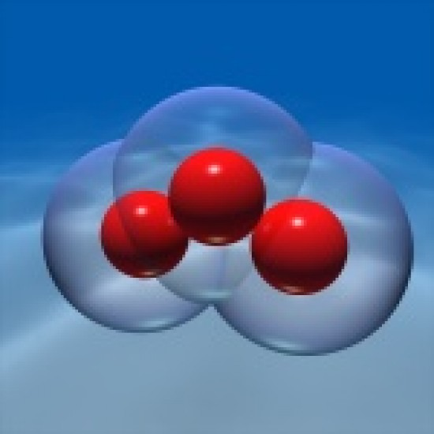
Молекулы – частицы, из которых состоят вещества.

Slide 4
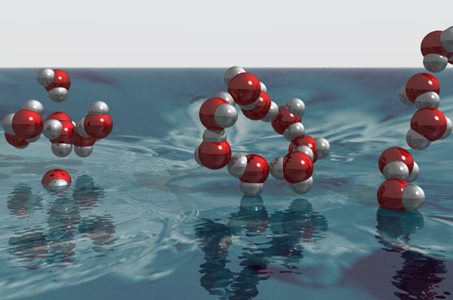
Свойства молекулы:
Это наименьшая частица вещества.
Молекулы одного и того же вещества одинаковы.
Размеры молекул очень малы.
Между молекулами есть промежутки.
Молекулы находятся в постоянном движении.

Slide 5
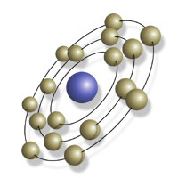
Атомы – частицы, из которых состоят молекулы.

Slide 6
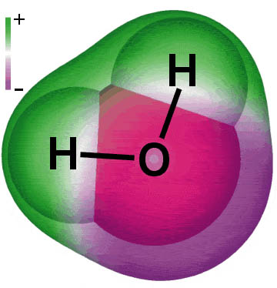
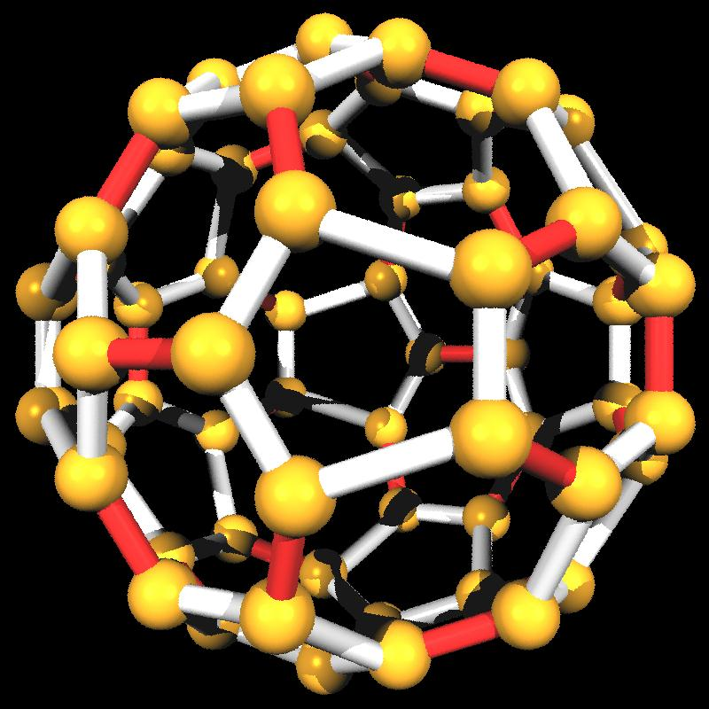
Все молекулы состоят из атомов.

Slide 8
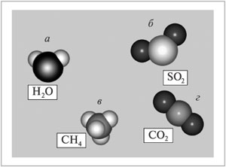

Slide 9
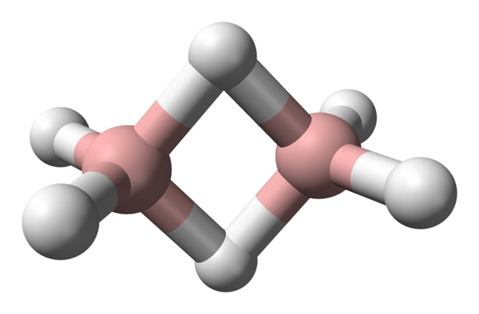
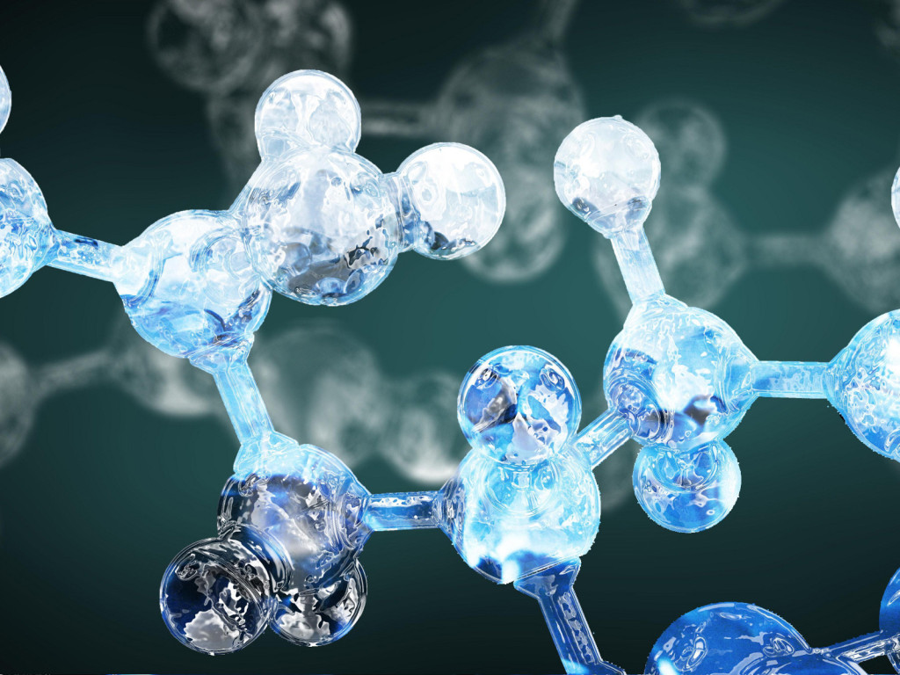
Строение молекулы

Slide 10
Химические элементы – определенный вид атомов.
Количество атомов на Земле огромно.
Сейчас известно 116 видов различных атомов (химических элементов).
Сведения о химических элементах собраны в строго определенной системе в таблицу.
Впервые таблицу химических элементов создал русский ученый Д.И.Менделеев.

Slide 11
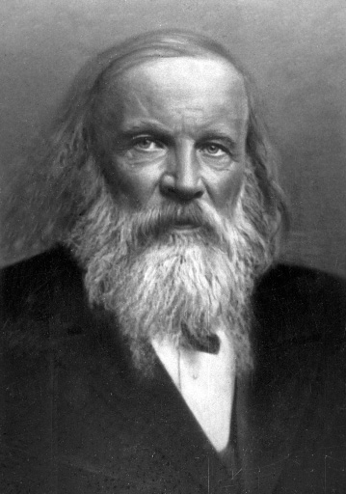
Дмитрий Иванович Менделеев

Slide 12
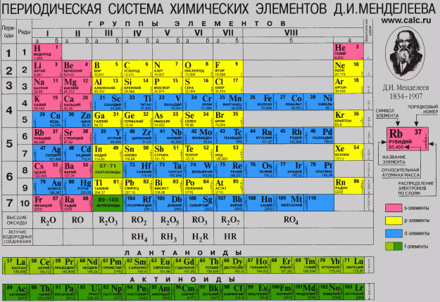

Slide 13
Вопросы:
Как называются частицы, составляющие молекулы?
Из каких атомов состоит молекула воды?
Что называется химическим элементом?
Сколько известно химических элементов?
Какими свойствами обладает молекула?
Какими приборами можно увидеть молекулу?

